Slide 1
에이치닷
생활 안내서
셔틀버스 안내
자가용 이용 안내
복장 안내
식사 안내

Slide 2
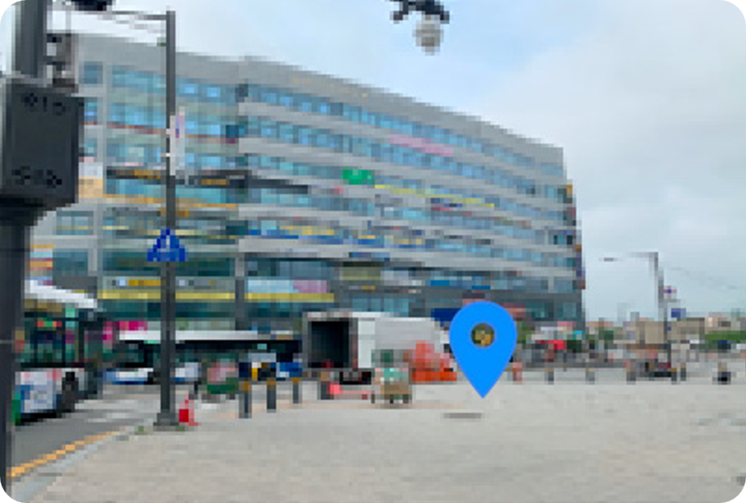
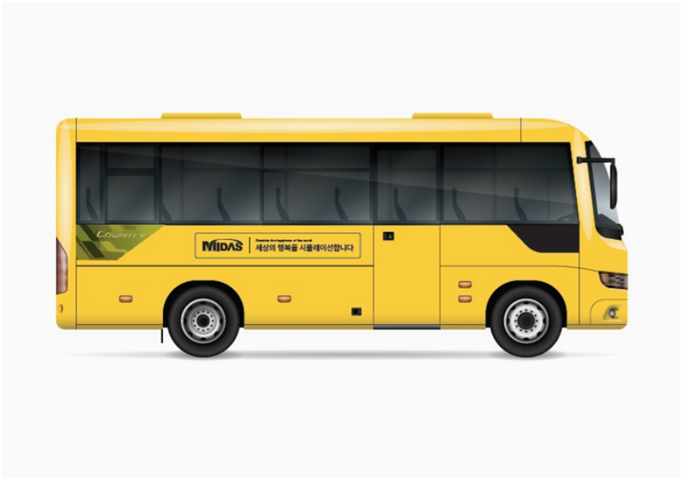
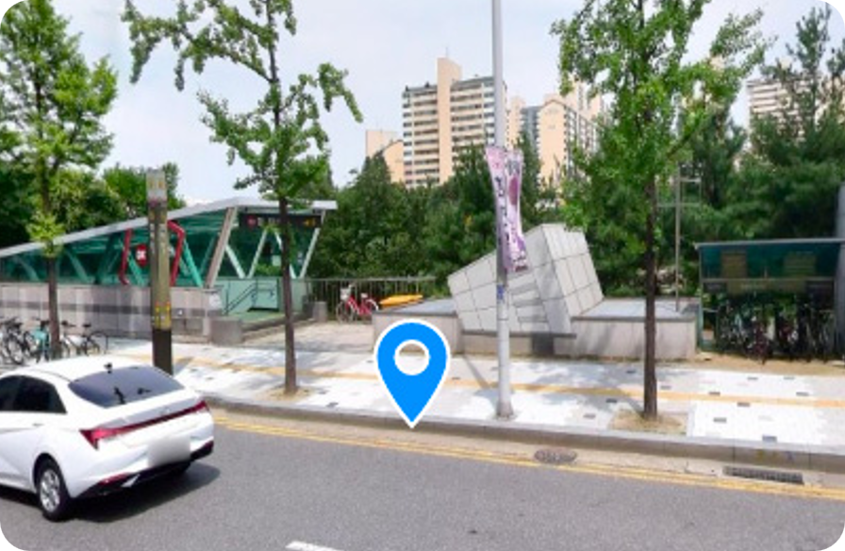
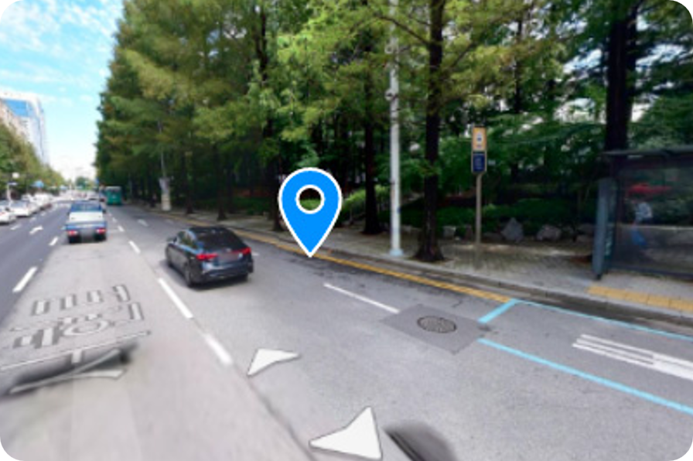
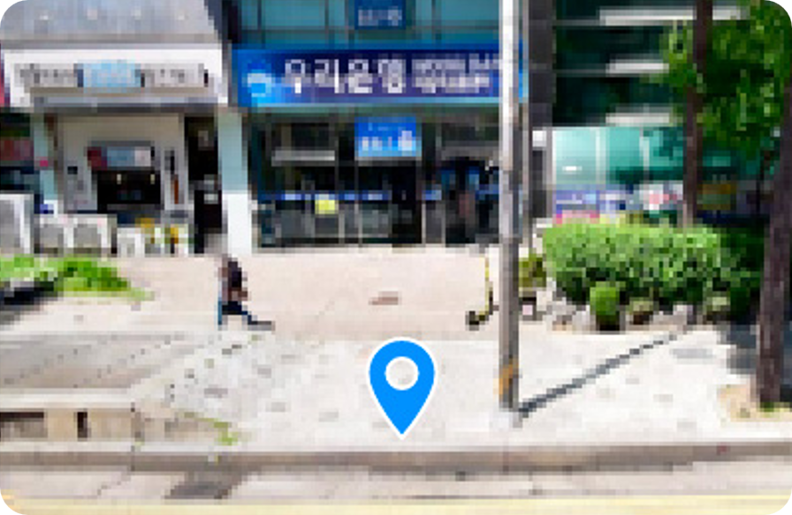
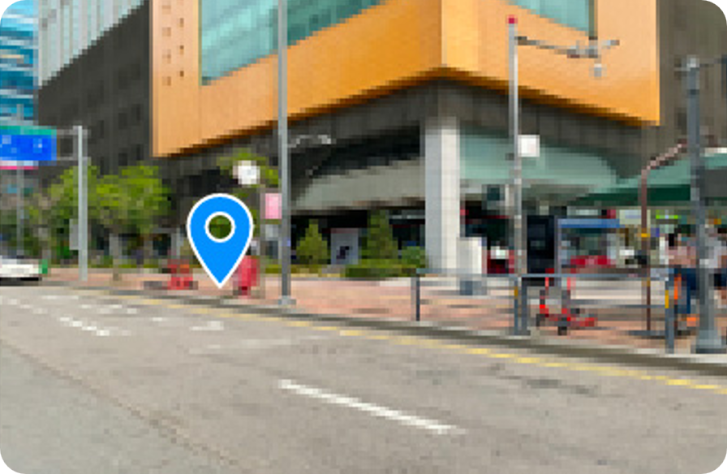
01
셔틀버스 이용 안내
출근노선
정류장 안내
모란역 5번 출구
모란노선 (2호차)
08:00
08:30
모란역 5번 출구
본사 도착
정자-서현노선
(2호차)
08:00
08:07
08:20
08:25
정자역 6번 출구
서현역 AK플라자 정류장 앞
판교역
본사 도착
정자역 6번 출구
25인승
야탑노선 (3호차)
08:00
08:25
야탑역 3번 출구
우리은행 앞
본사 도착
회사 CI가 붙어있어요.
출근 노선은 모란, 정자-서현, 야탑, 판교노선이 있어요.
퇴근 시 시간대 별로 1대씩 운영중이에요.
정해진 시간과 장소에서 자유롭게 탑승해주세요. (별도 탑승 확인 절차가 없어요)
판교노선
(1,3호차)
08:20
08:25
08:30
08:25
08:30
08:35
서현 AK플라자 정류장 앞
판교역 1번 출구 건너편
본사 도착
퇴근노선
18시 40분 노선
모란행(버스1)
18:40
18:45
19:00
19:10
본사 출발
판교역 1번 출구
야탑역
BYC 정문 앞
모란역 사거리
야탑역 3번 출구 우리은행 앞
18시 40분 노선
서현행(버스2)
18:40
18:45
18:50
18:55
본사 출발
판교역 1번 출구
풍림아이원
정문
서현역 입구
(성지하이츠텔 앞)
19시 40분 노선
19:40
21:00
19:45
21:05
20:00
21:20
20:10
21:25
20:15
21:20
20:30
21:40
판교역 1번 출구 건너편
21시 노선
본사 출발
판교역 1번 출구
정자역 6번 출구
서현역 (공항버스)
정류장
야탑역
BYC 정문 앞
모란역 사거리

Slide 3
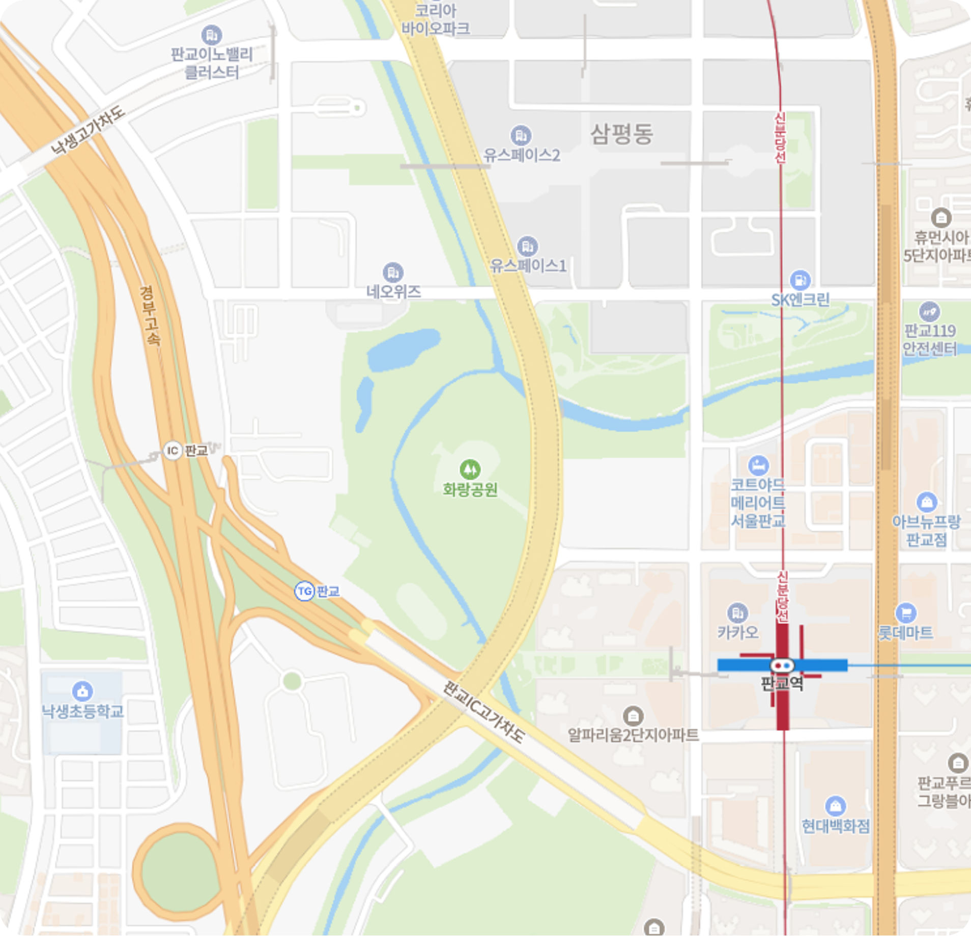
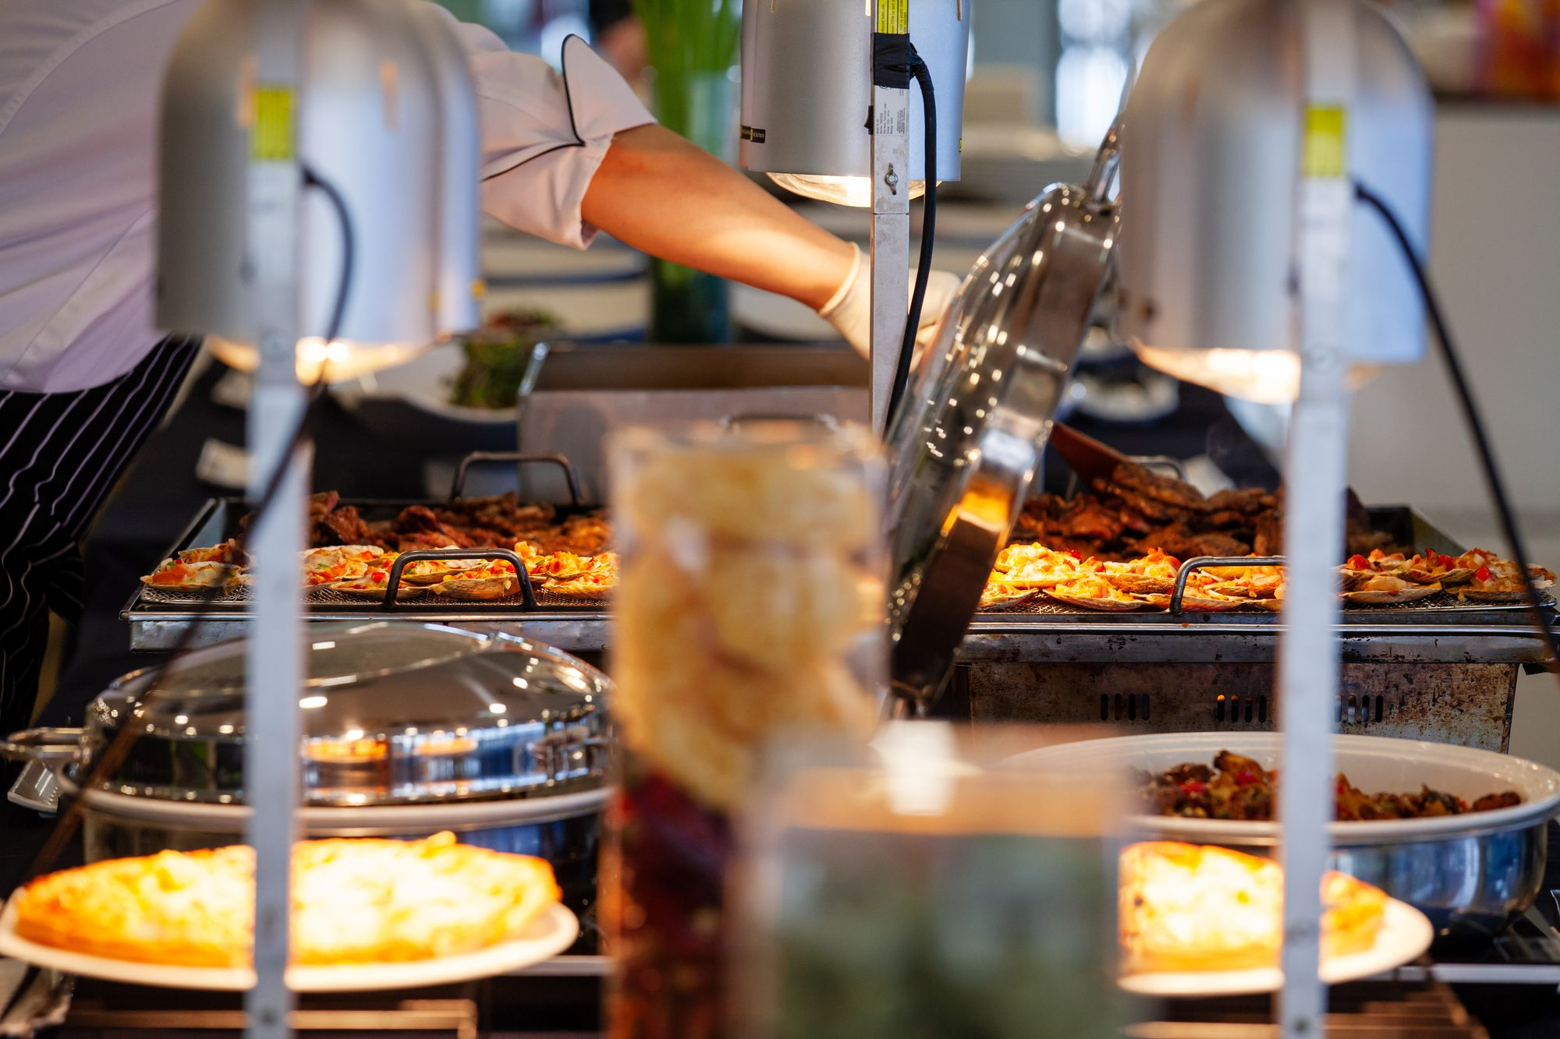
02
자가용 이용 안내
03
복장 안내
04
식사 안내
본사
삼평동 공영주차장
규정에 맞는 이미지
시간 안내
조식
08:00 - 09:00
판교역 공영주차장
중식
12:00 - 13:00
12:30 - 13:30
13:00 - 14:00
회사 건물 주차는 유료로 운영 중이에요. (일 주차비 3~4만원)
삼평동 공영주차장이나 판교역 공영주차장을 이용하면 조금 더 저렴하게 이용할 수 있어요.(일 6,000원) 단, 8시까지는 도착해야 주차가 여유로워요.
판교역에서 본사까지 느린 걸음으로 약 15분 정도 걸려요.
기본적인 복장 규정은 자유입니다! *단, 입사 첫 날은 단정한 차림을 추천드려요
노출이 너무 심한 옷은 자제해주세요. (너무 짧은 반바지, 미니스커트, 과하게 찢어진 청바지 등)
샌들, 슬리퍼보다는 운동화나 구두를 추천드려요.
회사 내 이동 및 마이다시안임을 보여주기 위해 사원증은 항상 패용해주세요. (엘리베이터, 계단, 출입구, 식사 등 다양한 곳에 필요해요!)
석식
18:00 - 18:30
18:30 - 19:00
식사 장소 및 방법
각 층별 식사시간에 맞춰 식사 예약
4층 마이다스 라운지에 도착하여 사원증 태그 후 식사
첫 날은 안내데스크 옆 일지에 작성해 주세요!

